Slide 1
Neuropathies proximales du membre supérieur
4 situations cliniques
(réflexion clinico-électrophysiologique)
François Wang – JNLF STRASBOURG 2014

Slide 2
Neuronopathie motrice Polio et post-polio SLA et Flail arm syn ASP et Kennedy Hirayama Médullopathie cervicale
Plexopathie brachiale Parsonage et Turner Pancoast Tobias TOS Périneuriome Toxique
Radiculopathie Compressive Inflammatoire/infectieuse/infiltrative/tumorale
Mononeuropathie Compressive/inflammatoire
PNP et PRN CMT PRNC
Mononeuropathie multiple MMN et Lewis Sumner Vascularite HNLPP
François Wang – JNLF STRASBOURG 2014

Slide 3
Première situation clinique
François Wang – JNLF STRASBOURG 2014

Slide 4
Douleur neurologique intense initiale
Accompagnée ou suivie d’un déficit sensitif et/ou moteur plus ou moins marqué
Mécanisme compressif aigu
Mécanisme infiltratif
Mécanisme toxique
Première situation clinique

Slide 5
Compression radiculaire cervicale
Imagerie cervicale
ENMG
En cas de discordance radio-clinique
Potentiels sensitifs distaux normaux
Pas toujours de dénervation motrice active (trop tôt ou lésion neurapraxique)
Intérêt des muscles paravertébraux
1. Mécanisme compressif aigu

Slide 6
Compression radiculaire cervicale
Imagerie cervicale
ENMG
Rhomboideus major : C5
Pronator teres : C6
Triceps : C7
Extensor indicis : C8
1. Mécanisme compressif aigu

Slide 7
Cellules inflammatoires (Parsonage et Turner, vascularite, Lyme) Cellules tumorales (métastase, syndrome de Pancoast Tobias, lymphome)
ENMG
Dénervation motrice active (fibrillations et pointes positives)
Radiculaire – plexuel - tronculaire
Moteur >> sensitif : Parsonage et Turner
Topographie du TPI ou TSAI : Pancoast Tobias
Méningo-radiculite : Lyme, lymphome
2. Mécanisme infiltratif

Slide 8
Cellules inflammatoires (Parsonage et Turner, vascularite, Lyme) Cellules tumorales (métastase, syndrome de Pancoast Tobias, lymphome)
ENMG
Pré- ou post-ganglionnaire ? (paravertébraux, pot. sensitifs)
Racine post-ganglionnaire ou plexus ? (nerfs scapulaire dorsal et thoracique long)
Troncs primaires ou secondaires ? TPS : C5+C6, TPM : C7, TPI : C8 + D1 TSAE : médian (C6C7) + musculocutané, TSP : radial + axillaire, TSAI : médian (C8D1) + ulnaire + cutané antebrachial médial
2. Mécanisme infiltratif

Slide 9
Plexus inférieur : muscles intrinsèques de la main APB, ADM, BCI, R5 avec EI => TPI sans EI => TSAI
Plexus supérieur : flexion du coude et du poignet BB, FCR, PT avec D (+ radial sensitif) => TPS sans D (+ médian sensitif) => TSAE
Plexus moyen/post. : extension du coude et du poignet TB, radial sensitif sans EI => TPM avec D => TSP
Vision simplifiée des atteintes du plexus brachial

Slide 10
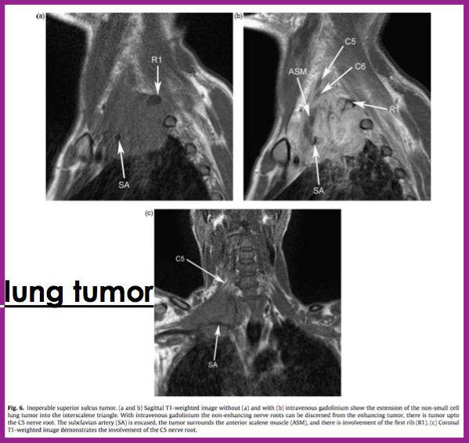
Cellules inflammatoires (Parsonage et Turner, vascularite, Lyme) Cellules tumorales (métastase, syndrome de Pancoast Tobias, lymphome)
ENMG
Imagerie, biologie, PL, biopsies, immunophénotypage lymphocytaire, PCR, cytométrie de flux
2. Mécanisme infiltratif

Slide 11
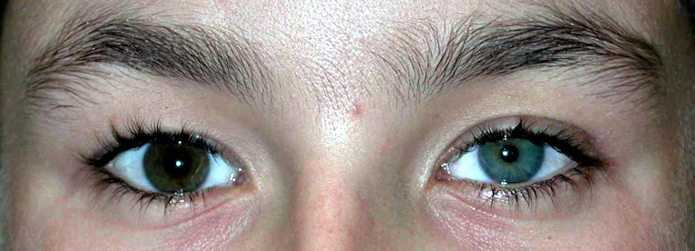
 | Infiltration néoplasique | Séquelle de radiothérapie
Début | Installation subaigüe Douleur < 6 mois de la radiothérapie | Insidieux Paresthésies >2 ans de la radiothérapie
Distribution | Troncs primaires (TPI) Syn d’Horner/Pancoast Tobias | Troncs secondaires
ENMG | Dénervation active (fibrillations et pointes positives) | Myokymie Perte axonale sensitive BC
Infiltration néoplasique vs séquelle de radiothérapie

Slide 12
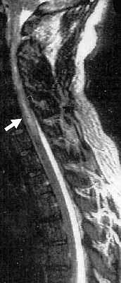
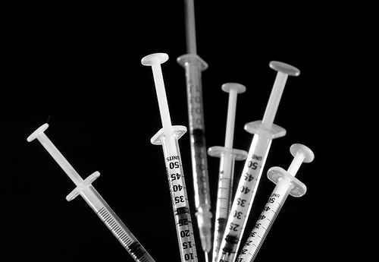
Contexte de toxicomanie (héroïne)
Associations possibles : myélopathie, rhabdomyolyse
3. Mécanisme toxique

Slide 13
Deuxième situation clinique
François Wang – JNLF STRASBOURG 2014

Slide 14
Atteintes purement motrices
Exclure myopathies et troubles de transmission neuromusculaire
Atteinte de troncs nerveux moteurs
Atteinte spécifique des axones moteurs
Atteinte très chronique
Atteinte du motoneurone spinal
Deuxième situation clinique

Slide 15
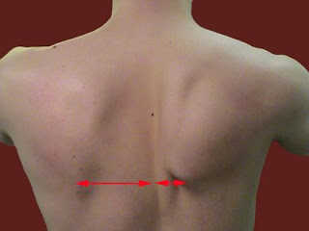
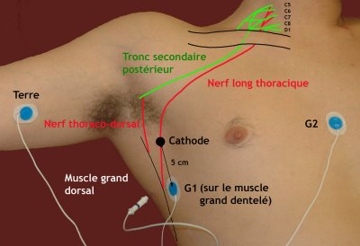
Nerfs sus-scapulaire, spinal et thoracique long, NIA
ENMG
Etirement aigu
Microtraumatismes
Parsonage & Turner
1. Atteinte de troncs nerveux moteurs

Slide 16
Parsonage & Turner
Neuropathies motrices multifocales avec ou sans bloc de conduction persistants
ENMG
Biologie : anti GM1 (IgM)
Consensus criteria for diagnosis of MMN (Olney et al, 2003) Bloc partiel défini: - dispersion temporelle < 30% - MS > 40% (S) sauf segment Erb/axillaire - MI > 50% (S) sauf segment sous-/sus-fibula (> 40%)
TST (Magistris et al, 1998)
2. Atteinte spécifique des axones moteurs

Slide 17
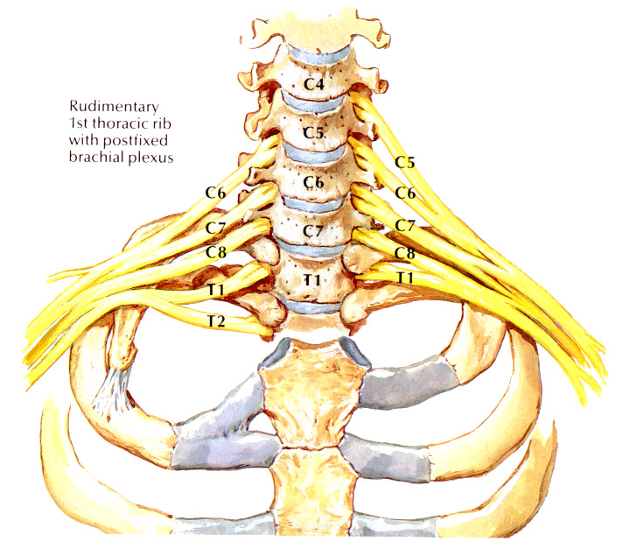
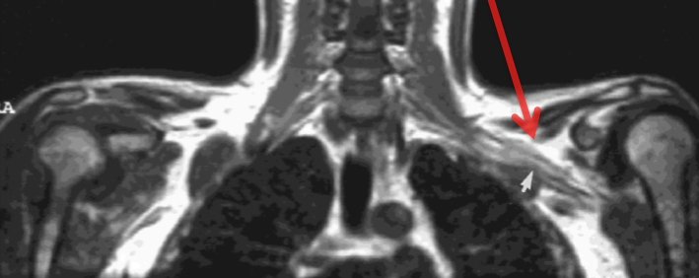
Neuropathie compressive : TOS neurologique vrai (D1 > C8)
Neuropathie tumorale : Périneuriome
Imagerie et ENMG
ENMG documente la composante sensitive infraclinique
TOS
Périneuriome
3. Atteinte très chronique

Slide 18
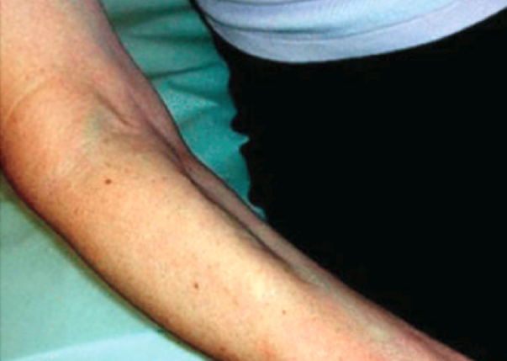
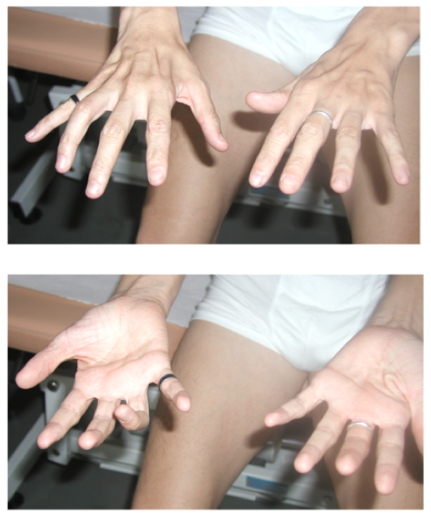
Séquelle de polio ou syndrome post-polio
Dégénérescence motoneuronale : flail arm syndrome (Man-in-the barrel)
Maladie de Hirayama C7C8D1, unilatéral ou asymétrique
Hommes entre 15-25 ans
Début insidieux
Amyotrophie oblique
Evolue 3 à 6 ans
Myélopathie de flexion (composante ischémique)
4. Atteinte du motoneurone spinal

Slide 19
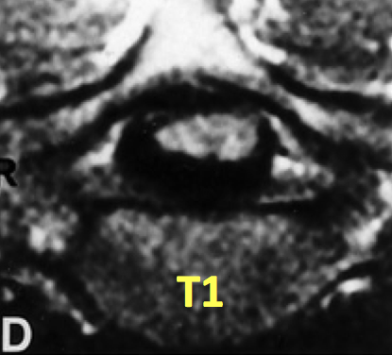
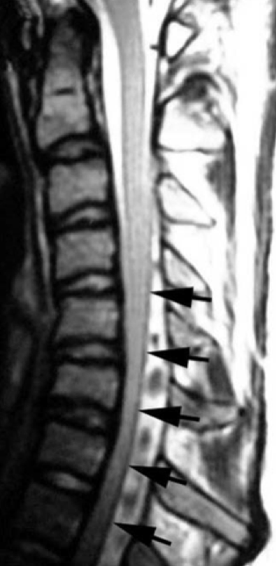
Séquelle de polio ou syndrome post-polio
Dégénérescence motoneuronale : flail arm syndrome (Man-in-the barrel)
Maladie de Hirayama (C7)C8(D1)
Imagerie et ENMG
Rapport d’amplitude du PAGM ulnaire/médian (Lyu et al, 2011) - (0,6 – 1,7) : normal - > 1,7 : SLA (TOS) - < 0,6 : Hirayama
4. Atteinte du motoneurone spinal

Slide 20
Troisième situation clinique
François Wang – JNLF STRASBOURG 2014

Slide 21
L’atteinte nerveuse n’est pas limitée aux membres supérieurs
Atteinte des 4 membres prédominant aux MS
Composante motrice centrale associée
Atteinte extra-neurologique associée
Troisième situation clinique

Slide 22
Amyotrophies spinales progressives : dHMN 5A – CMT 2D (GARS), dHMN 5B (REEP1), dHMN 5C (BSCL2)
CMT : forme scapulo-péronière (TRPV4), forme proximale (TFG)
Neuropathies dysimmunes - PRNC
Critères électrodiagnostiques consensuels des PIDC (EFNS et PNS, 2010)
LDM, VCM, ondes F
BC et dispersion temporelle
Durée du PAGM distal
1. Atteinte des 4 membres prédominant aux MS

Slide 23
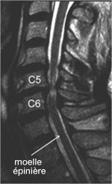
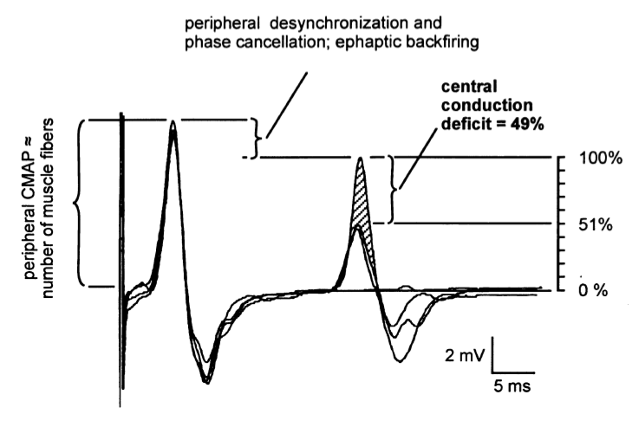
SLA
Médullopathie cervicarthrosique
Imagerie et électrophysiologie
ENMG, Comptage des UM (ENUM/MUNE)
PES
PEM et TST
(Magistris et al, 1998)
2. Composante motrice centrale

Slide 24
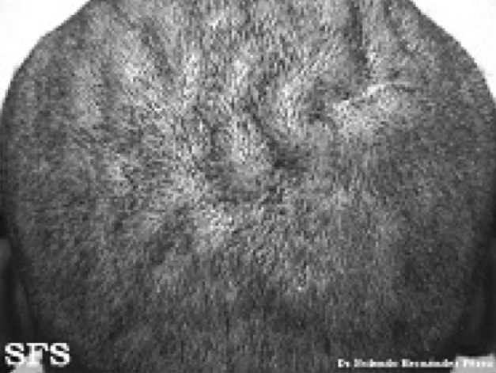
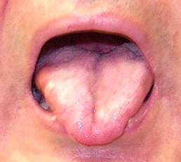
Traits dysmorphiques : forme héréditaire de Parsonage & turner (HNA1-17q25 ; HNA2 ; HNA3)
Syndrome de Kennedy : gynécomastie, atrophie testiculaire, diabète…
ENMG
Bio mol : > 39 répétitions CAG
Pachydermie plicaturée du cuir chevelu
Atteinte neurogène proximale
Fasciculations diffuses (face et langue)
Ganglionopathie
3. Atteinte extra-neurologique associée

Slide 25
Quatrième situation clinique
François Wang – JNLF STRASBOURG 2014

Slide 26
L’ENMG montre des signes évocateurs d’une myélinopathie
PRNC
HNLPP
Lewis Sumner
Syn. canalaire
Diffus MS > MI
Diffus prédominant aux sites d’enclavement
Multitronculaires
Focaux
Quatrième situation clinique

Slide 27
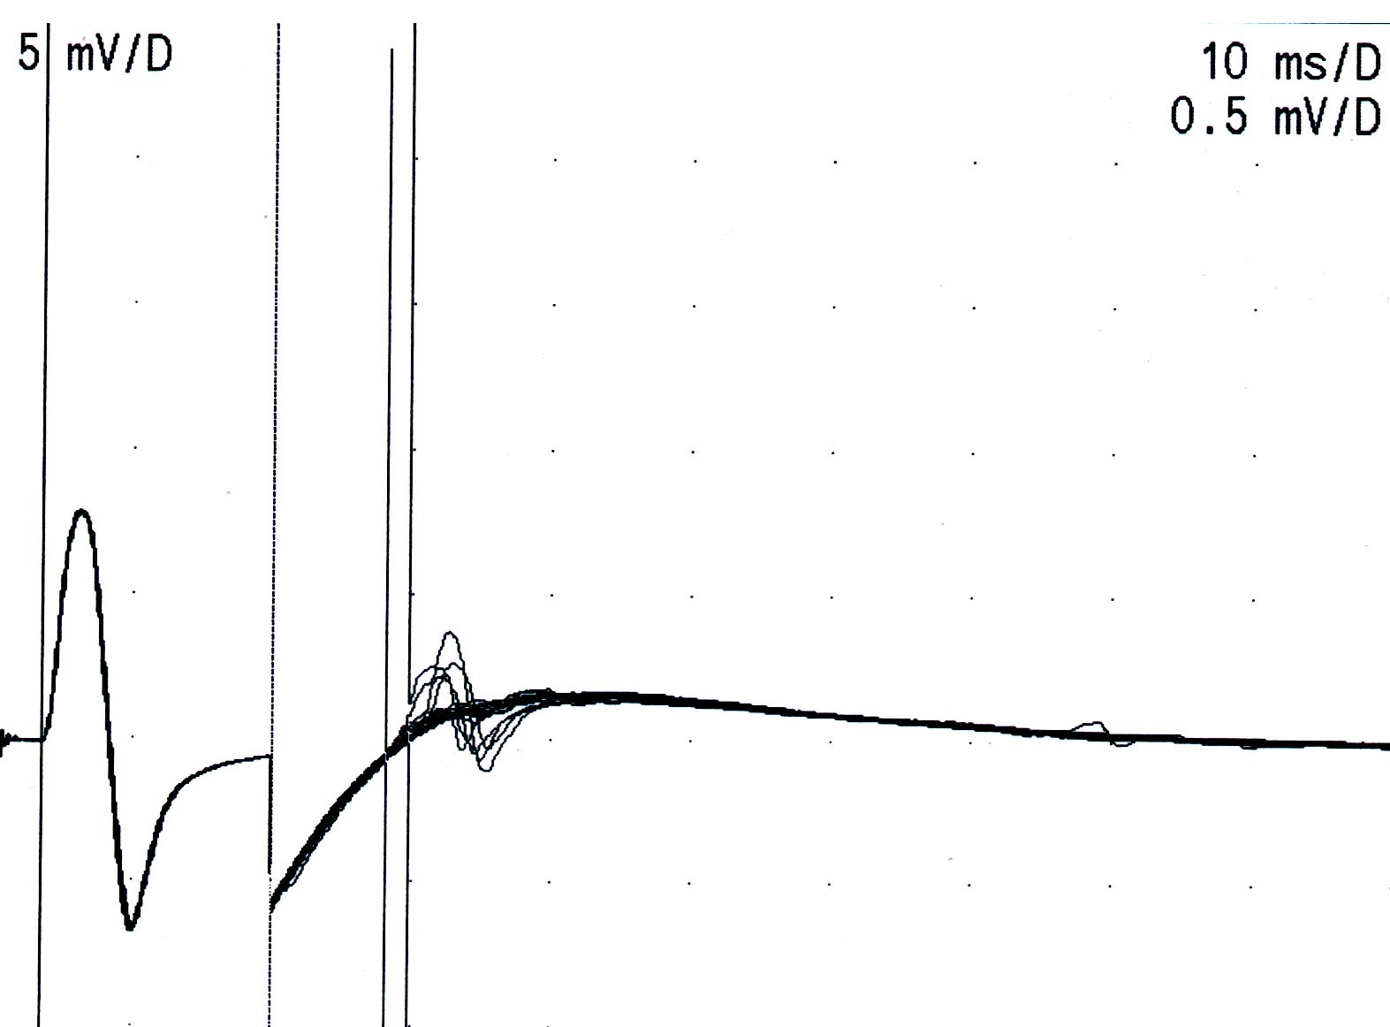
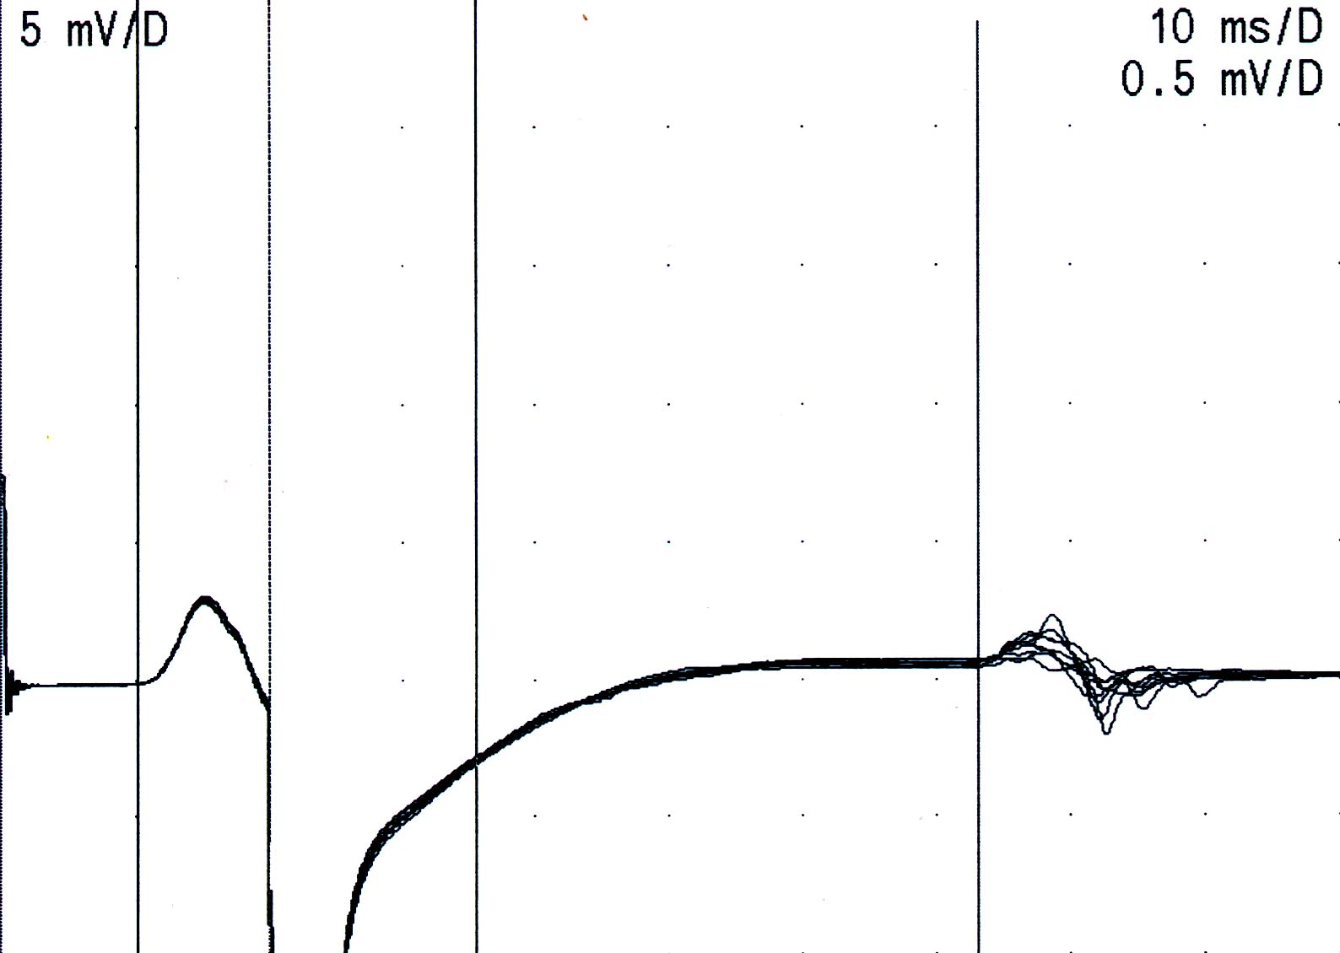
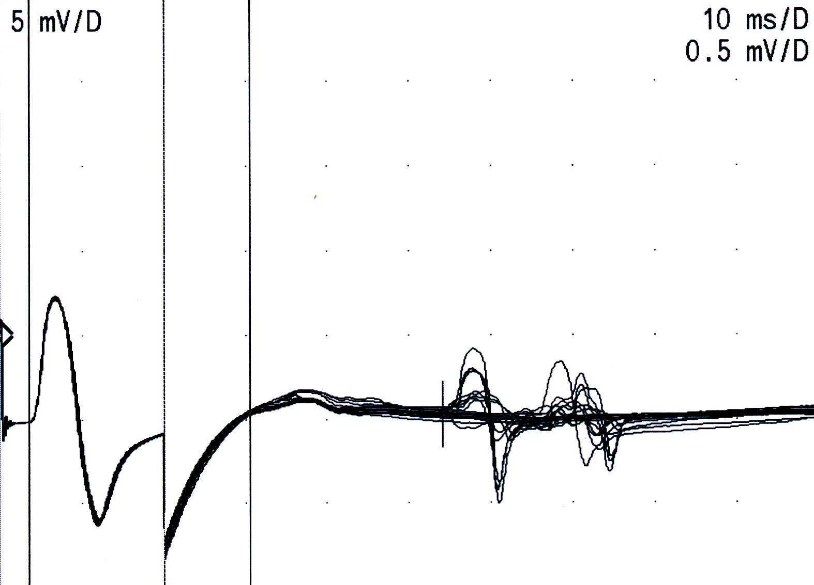
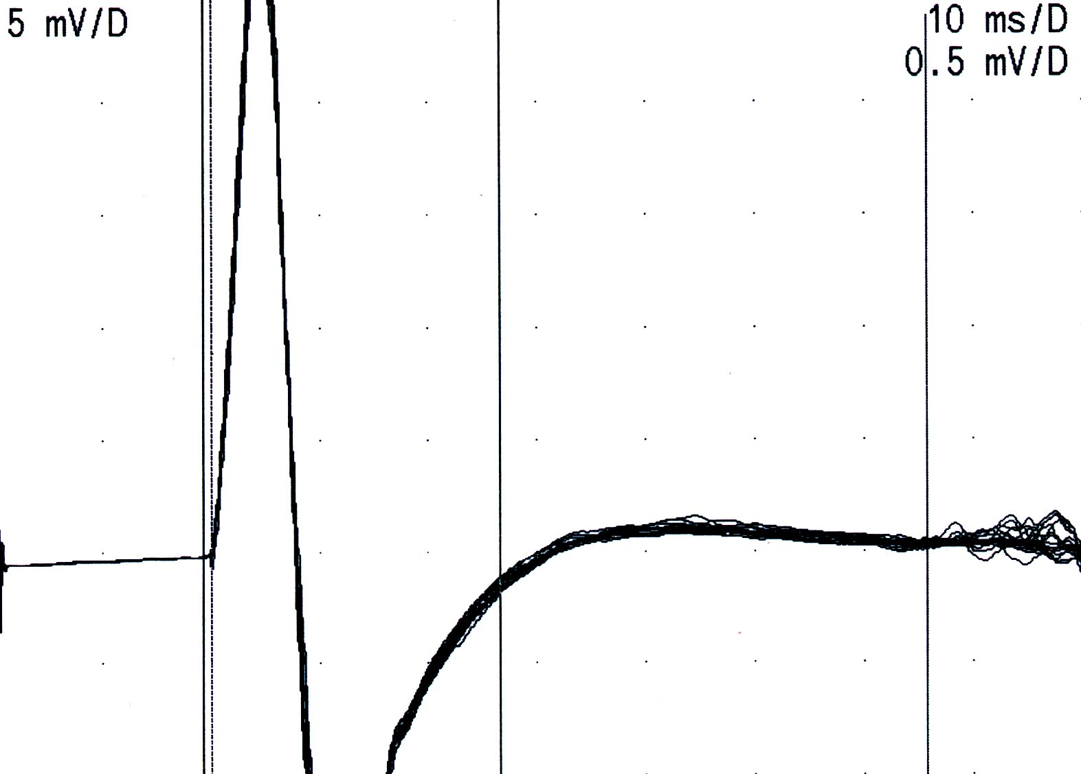
Normal
F-LAT: 24.7 ms
F-LAT: 62.8 ms
CMT1a
F-LAT: 50.5 ms
F-LAT: 66.3 ms
PRNC
DADS

Slide 28
 | LDM (ms) | VCM (m/s) | F-M (ms)
Médian Dr | 6 (7) | 38 (-5) | 42 (17)
Ulnaire Dr | 6 (8) |  | 41 (14)
Médian G | 6 (7) | 31 (-7) | 42 (17)
Ulnaire G | 5 (5) |  | 40 (13)
Fibulaire Dr | 6 (2) | 40 (-2) | 64 (7)
Tibial Dr | 6 (1) |  | 59 (6)
PRNC MS > MI

Slide 29
 | LDM (ms) | VCM (m/s) | F-M (ms)
Médian Dr | 6 (7) | 54 (-1) | 26 (3)
Ulnaire Dr | 7 (9) | 45/18 | 27 (4)
Médian G | 7 (9) | 54 (-1) | 26 (3)
Ulnaire G | 5 (7) | 48/18 | 25 (2)
Fibulaire Dr | 12 (11)
Tibial Dr | 6 (1)
+ PARALYSIE PLEXUELLE BRACHIALE AIGUE
HNLPP

Slide 30
 | LDM (ms) | VCM (m/s) | F-M (ms)
Médian Dr | 3 (-1) | 53 (0) | 23 (0)
Ulnaire Dr | 6 (8) |  | 44 (19)
Médian G | 4 (0) | 30 (-7) | 43 (20)
Ulnaire G | 4 (2) |  | 28 (5)
Fibulaire Dr | 4 (0) | 45 (-1) | 45 (0)
Tibial Dr | 4 (-1) | 48 (0) | 46 (0)
Lewis Sumner

Slide 31
http://enmgblog.blogspot.fr
MERCI
François Wang – JNLF STRASBOURG 2014

